Slide 1
Biuro podróży – mój własny biznes
Webquest przeznaczony dla uczniów szkół ponadpodstawowych. Jego celem jest odkrycie zasad prowadzenia własnej działalności gospodarczej na przykładzie biura podróży.

Slide 2

Wprowadzenie
Prowadzenie własnej działalności gospodarczej wiąże się z licznymi zaletami jak i przeciwnościami z którymi trzeba się zmierzyć, by założony biznes przynosił zyski.

Slide 3

Wprowadzenie
Jednym z pomysłów na prowadzenie własnej działalności gospodarczej jest założenie własnego biura turystycznego.
Powodem tego jest rosnąca liczba ludzi których pasją zostaje podróżowanie.
Wiąże się to z rosnącym zapotrzebowaniem na usługi turystyczne.

Slide 4
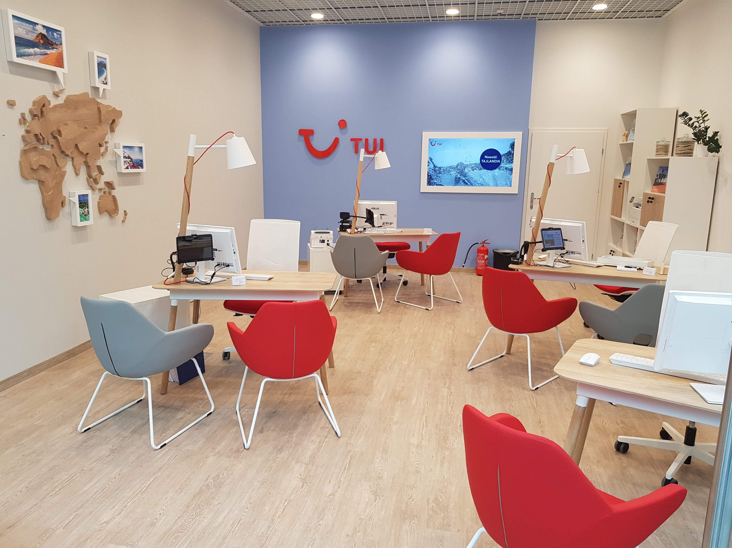
Wprowadzenie
Na zajęciach dowiemy się jakie są blaski i cienie prowadzenia własnego biura turystycznego.
Każdy z was będzie mógł wcielić się w tę wymagającą rolę.

Slide 5
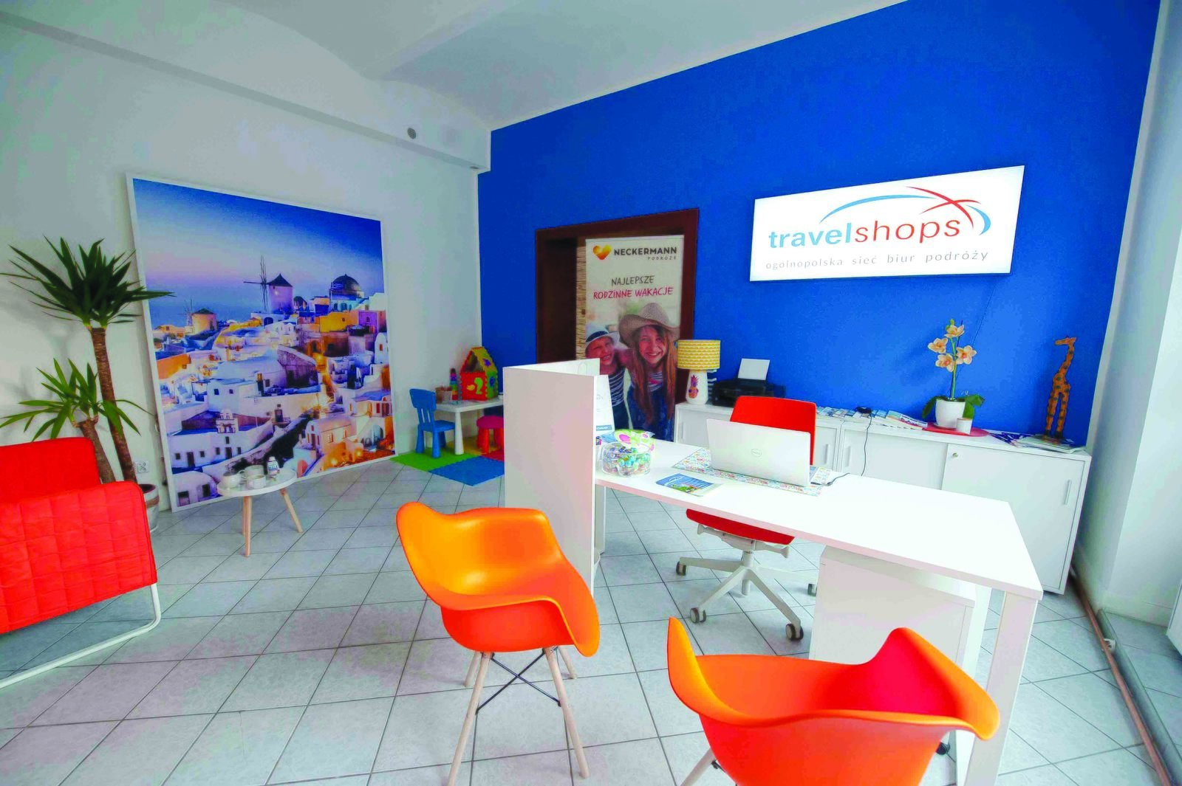
Zadanie
Uczniowie dzielą się na grupy. Każda z grup wykonuje prezentację w której wcielają się oni w prowadzących biuro podróży. W zależności od grupy, ich biuro zajmuje się organizacją wycieczkę na jednym ze wskazanych obszarów geograficznych.

Slide 6
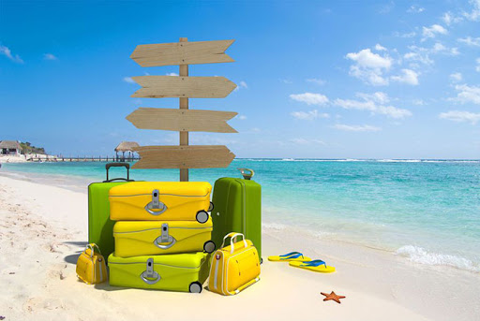
Zadanie
Następnie każda z grup wybiera swojego lidera. Jego rolą jest przedstawienie prezentacji. Nauczyciel zadaje pytania związane z tematem.

Slide 7

Zadanie
Uczniowie indywidualnie mają za zadanie stworzyć plakat, który reklamował będzie ich biuro podróży.

Slide 8

Proces
Każda z grup losuje temat prezentacji związany z prowadzeniem biura podróży, spośród następujących rejonów geograficznych:
  Tatry
  Morze Bałtyckie
  Afryka
  Stolice Europy
  USA

Slide 9

Proces
Informacji potrzebnych do przygotowania prezentacji szukajcie w podanych stronach internetowych lub innych wam znanych.
Praca musi być estetyczna (ładnie wykonana) i czytelna.
W każdej prezentacji musi być podany:
1. Temat pracy.
2. Imię i nazwisko uczniów którzy ją przygotowali.
3. Opracowanie tematu według wytycznych.

Slide 10
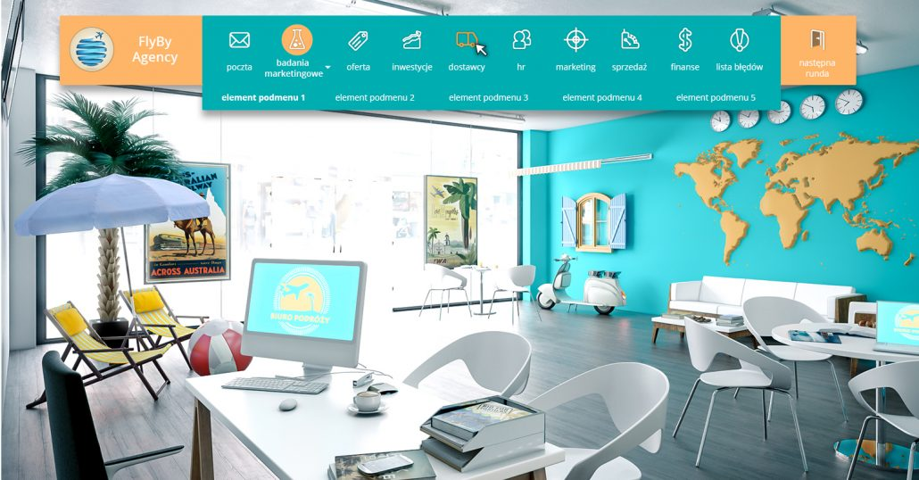
Proces
Prezentacja powinna zawierać następujące elementy:
Biznesplan – skąd pozyskać środki finansowe na działalność, ceny oferowanych usług, szacowane przychody
Najważniejsze miejsca z danego obszaru, które będą głównym celem dla uczestników zorganizowanej wycieczki

Slide 11

Proces
Marketingowe sposoby wyróżnienia się na tle konkurencji;
Oferowany transport dla uczestników wycieczki;

Slide 12
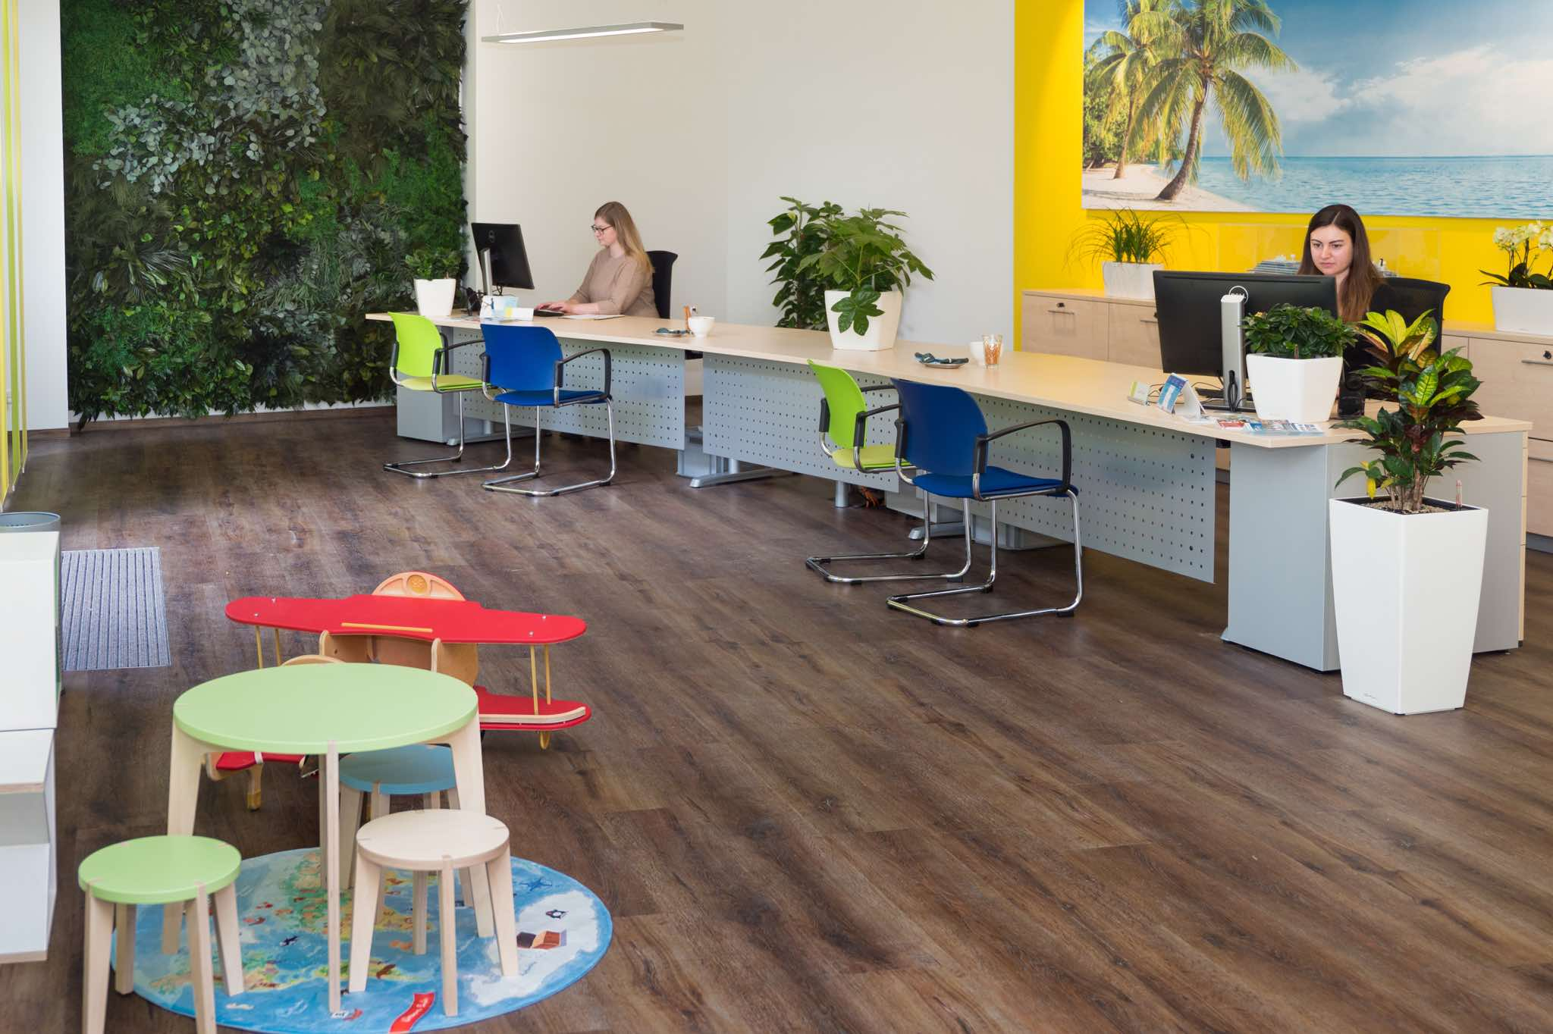
Proces
Sposoby radzenia sobie z niespodziewanymi kryzysowymi sytuacjami
Lokalizacja biura podróży
Podejście do ewentualnych reklamacji klientów

Slide 13

Proces
Każda z grup wybiera swojego lidera, który odpowiada na pytania nauczyciela związane z tematem prezentacji
Szukając odpowiedzi może on konsultować się z resztą grupy

Slide 14

Proces
Plakat powinien zawierać:
  Logo biura
  Nazwę biura
  Rejon geograficzny do którego oferuje zorganizowane wycieczki
  Cennik usług
  Chwytliwe hasło reklamowe
  Godziny otwarcia biura wraz z jego adresem

Slide 15

Proces
Forma wykonania plakatu jest w pełni dowolna. To może być na przykład rysunek bądź plik graficzny stworzony na komputerze.
Nie zapomnijcie się podpisać pod plakatem

Slide 16
Źródła
https://pl.wikipedia.org/wiki/Biuro_podr%C3%B3%C5%BCy
https://pl.wikipedia.org/wiki/Rainbow_Tours
https://pl.wikipedia.org/wiki/Biuro_podr%C3%B3%C5%BCy_Fly.pl
https://finanseodkuchni.pl/jak-prowadzic-firme/

Slide 17
Źródła
https://pl.wikipedia.org/wiki/TUI
https://pl.wikipedia.org/wiki/Thomas_Cook_Group
https://pl.wikipedia.org/wiki/Itaka_(biuro_podr%C3%B3%C5%BCy)

Slide 18
Źródła
https://mambiznes.pl/poradniki/efektywnie-prowadzic-wlasny-biznes-91826
https://marketingibiznes.pl/biznes/wlasny-biznes/
https://businessinsider.com.pl/rozwoj-osobisty/kariera/jak-prowadzic-firme-porady-dla-poczatkujacych-przedsiebiorcow/kn71mrm
https://biznesnaostro.pl/wlasny-biznes/

Slide 19
Ewaluacja
Liczba punktów | 1 | 2 | 3
Zawartość merytoryczna | Przedstawienie mało twórcze, niekompletne, dużo w nim braków, informacji, które nie są związane z tematem. Słabe wykorzystanie źródeł. | Prawidłowe informację. Ewentualnie drobne niedociągnięcia. Dobre wykorzystanie źródeł. | Bardzo dobrze przygotowana prezentacja, wyczerpująca i bez jakichkolwiek błędów
Strona wizualna | Praca wykonana niedbale, nieczytelnie, brak grafiki i obrazków, brak opisów. Niepoprawne rozplanowanie informacji na stronie. | Praca wykonana staranie, czytelnie. Dobre rozplanowanie informacji na stronie. Odpowiednia grafika. | Praca bardzo estetyczna, czytelna, nPraca bardzo estetyczna i kreatywna, praca przejrzysta i motywująca do tego, żeby zapoznać się z jej treścią. Poprawne rozplanowanie grafiki i tekstu. Praca ciekawa i kolorowa. się z nią.
Zaangażowanie grupy w pracę i umiejętność współpracy | Brak zaangażowania wszystkich członków grupy. Nieporozumienia przy planowaniu treści prezentacji | Dobra współpraca wszystkich członków grupy. Współpraca na zadawalającym poziomie | Bardzo dobra współpraca w grupie, komunikacja i wymiana informacji przebiegała bez problemów.
Prezentacja | Słaba znajomość tematu, w związku z czym prezentacja tylko przeczytana (zamigana), niezrozumienie słownictwa. Uczniowie nie odpowiedzieli na pytania do prezentacji. | Prezentacja częściowo mówiona z pamięci, częściowo czytana. Brak zadowalających odpowiedzi na pytania nauczyciela. | Praca prezentowana w ciekawy, właściwy i uporządkowany sposób. Dobre zrozumienie treści. Poprawne odpowiedzi na pytania nauczyciela.
Plakat | Nieciekawy i niedokończony plakat z niewiarygodnymi informacjami, brak podsumowania | Piękny plakat z wiarygodnymi informacjami i podsumowaniem, małe błędy graficzne lub błędy w podsumowaniu | Duża kreatywność i zaangażowanie. Poszukiwanie ciekawych rozwiązań i koncepcji. Samodzielna (bez pomocy nauczyciela) i skoordynowana praca.

Slide 20
Ewaluacja
Punkty | Ocena
<5 | Niedostateczny
6 | Dopuszczający
7-9 | Dostateczny
10-11 | Dobry
12-13 | Bardzo dobry
14-15 | Celujący

Slide 21
Konkluzje
Na zajęciach zapoznaliście się z tajnikami zakładania i prowadzenia własnego biznesu.
Odkryliście być może w sobie żyłkę przedsiębiorcy zwłaszcza w tematyce turystycznej.
Nauczyliście się tworzyć plakaty reklamujące przedsiębiorstwo.
Być może w przyszłości sami podejmiecie się wyzwania założenia własnego biura podróży.

Slide 22
Poradnik dla nauczyciela
Rozłożenie w czasie zaproponowane w tym WebQuest powinno się zmodyfikować w zależności od potrzeb, możliwości i umiejętności uczniów.
Nauczyciel powinien dokładnie przeanalizować treści Web Questa wspólnie z uczniami, aż do momentu ich zrozumienia przez uczniów. Powinien jednak bardziej służyć im pomocą, radą, wyjaśnieniami, a nie wyręczeniem, czy gotowymi rozwiązaniami. Taka metoda będzie też dobrą formą do wdrażania do samodzielności.
Nauczyciel powinien przygotować kartki z zagadnieniami do opracowania dla każdej grupy oraz wytycznymi związanymi z pracą.
Nauczyciel powinien służyć pomocą przy zapoznawaniu się uczniów z materiałami źródłowymi.

